Slide 1
Муниципальное общеобразовательное бюджетное учреждение (Струговская основная Общеобразовательная школа Октябрьского муниципального округа)
Проект: «Л.Э.В.А»
Автор проекта: ученик 8 класса МОБУ Струговская ООШ Елисеев Ярослав Артемович
2025 г.

Slide 2
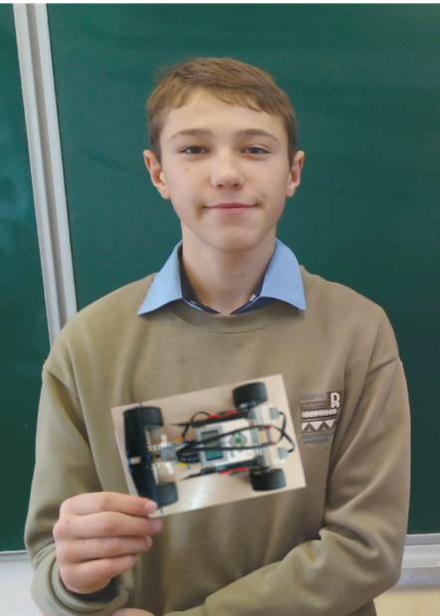
Елисеев Ярослав автор проекта «Л.Э.В.А.»
Муниципальное общеобразовательное бюджетное учреждение (Струговская основная
Общеобразовательная школа Октябрьского муниципального округа)
Суть проекта
Сделать жизнь лучше
Елисеев Ярослав Артемович
Цель проекта:
Удаленное управление работая в сложных условиях при малом потребления энергии и высоком сроке службе
Главный конструктор, мыслитель
Благодарности
Благодарность выражаю всем учителям школы, которые меня вдохновили и поддерживали.

Slide 3
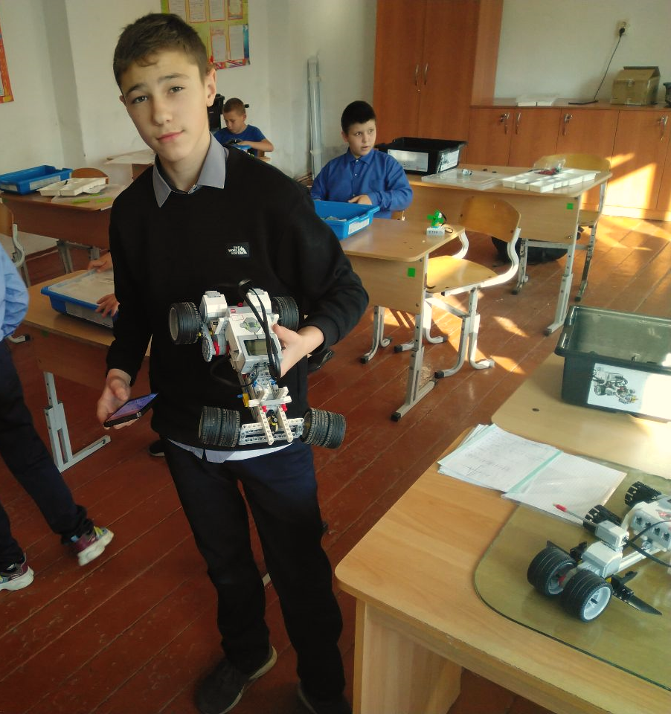
Проект «Л.Э.В.А»
Ранний этап разработки
Покажите ваш продукт
<Ваше описание/ фотографии/ схемы>
Стадия тестирования и программирование объекта, где убрано все лишнее.
На фотографии представлен первый образец на стадии разработки. В ходе испытания выяснилось, что двойные колёса не нужды, т.к. создают большой радиус поворота.
Полный перевод: Л.Э.В.А. – легкий энергоэффективный вычислительный аппарат

Slide 4
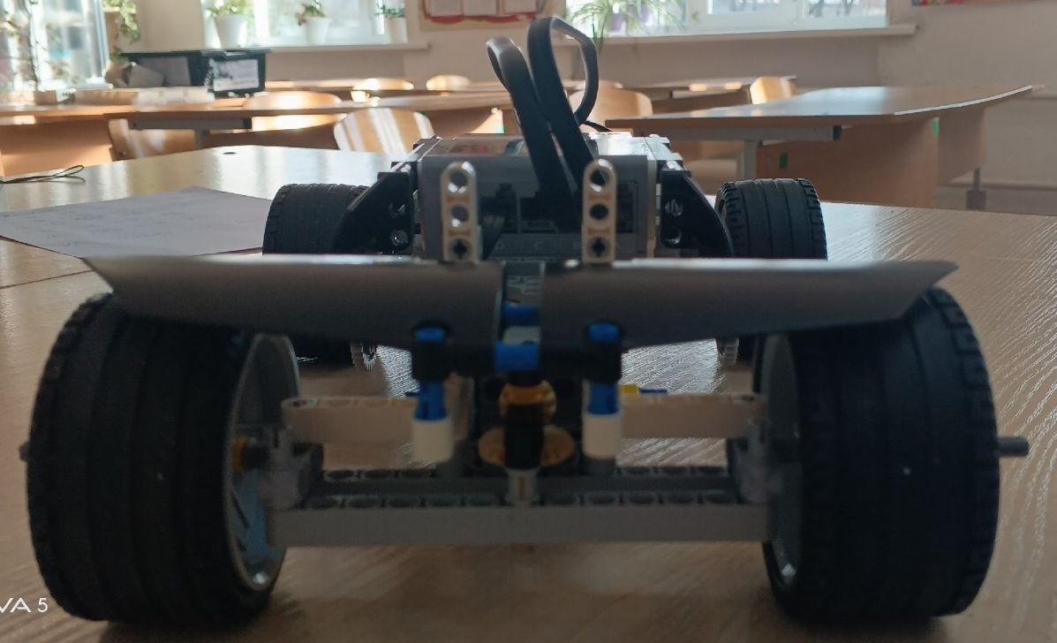
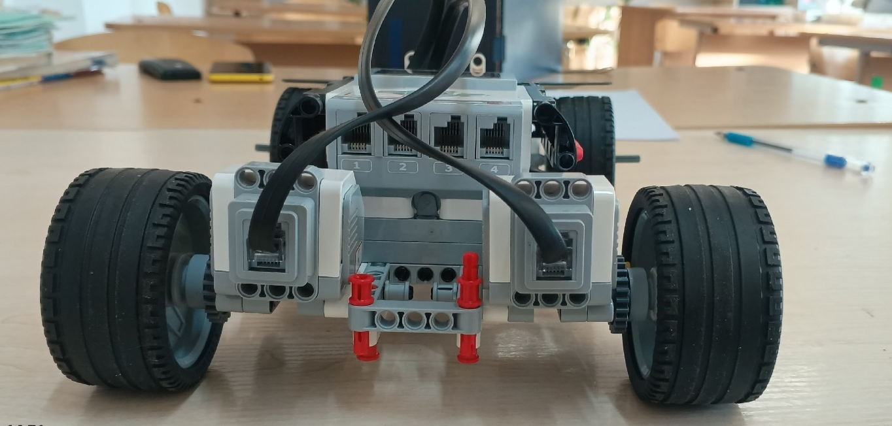
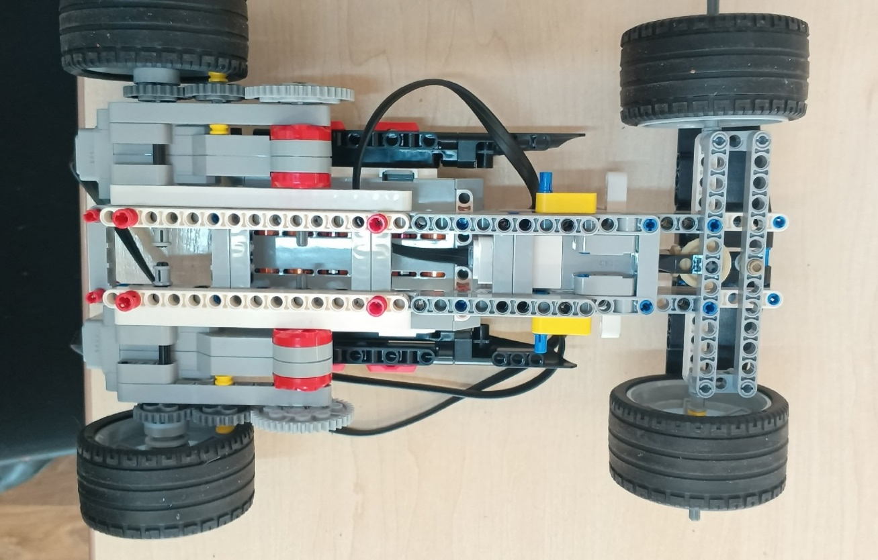
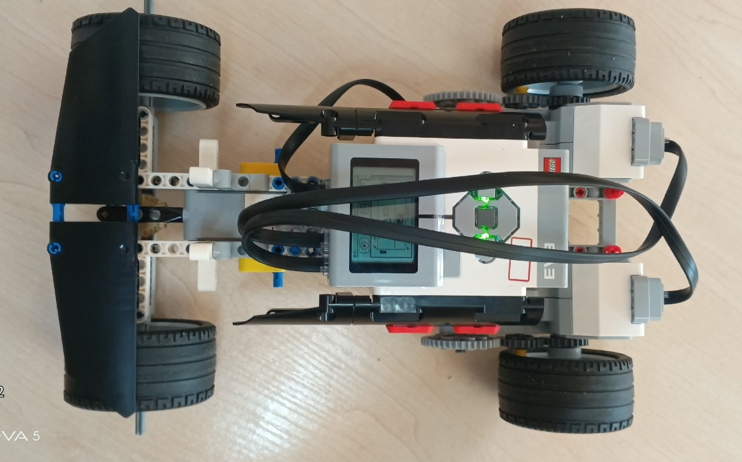
Проект «Л.Э.В.А»

Slide 5
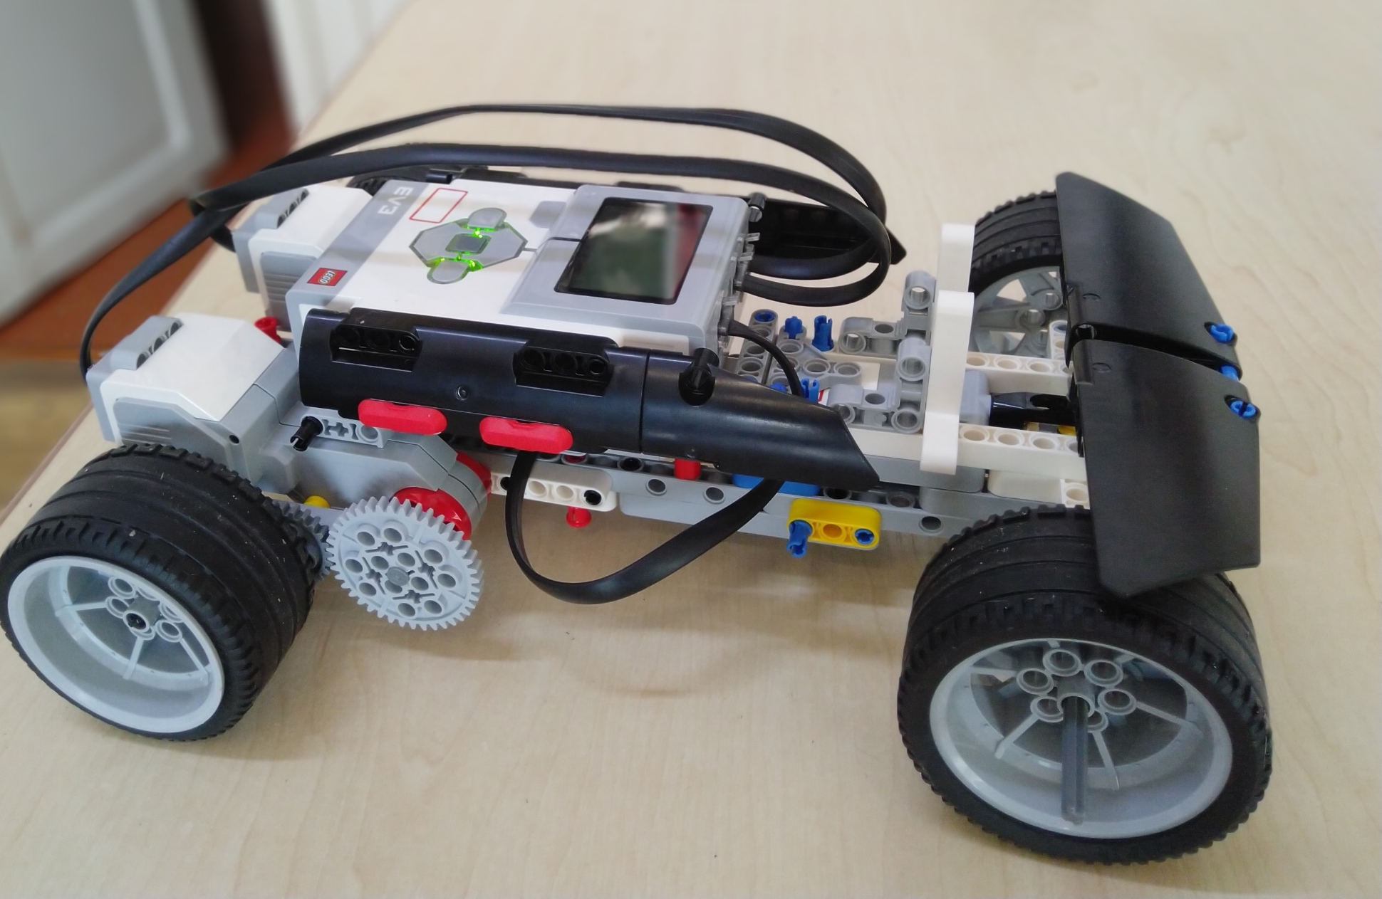
Проект «Л.Э.В.А»
Л.Э.В.А. – легкий энергоэффективный вычислительный аппарат
Технические характеристики:
Работа от аккумулятора;
Хорошая проходимость;
Работа на больших дистанциях удаленно;
Дополняемые модули.
Возможность сделать автономным.
Готовый и полностью работающий образец

Slide 6
Проект «Л.Э.В.А»
Данным проектом может пользоваться любой человек, т.к. в основе заложено простота и удобство. Всё что нужно это пульт управления и знать направления движения. Если не хочется пользоваться пультом управления то, для этого предусмотрено ряд программ который будущий пользователь может выбрать из списка или запрограммировать сам(т.к. есть поддержка открытого исходного кода)

